Slide 1
健康就在生活中
物理治療師
簡文仁

Slide 2
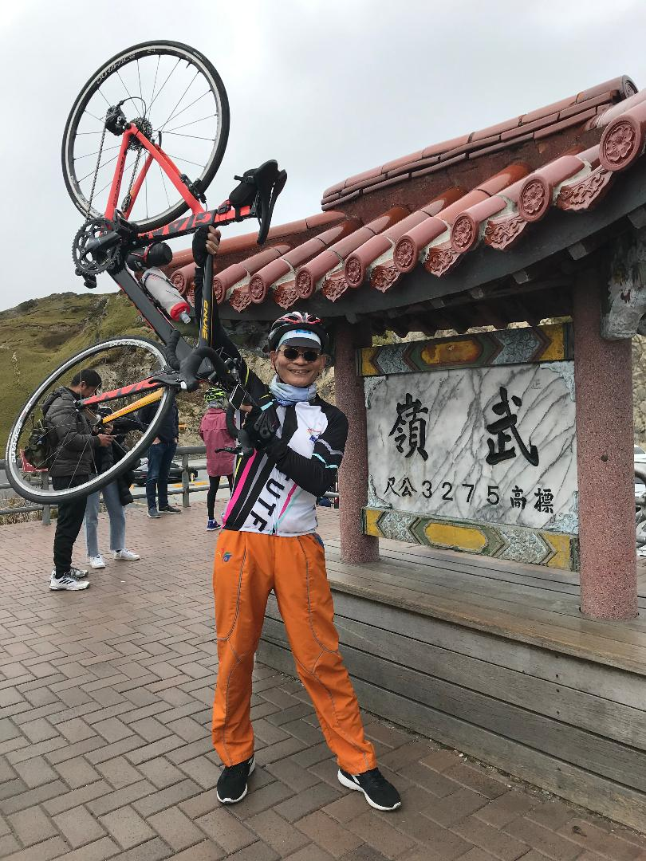

Slide 3
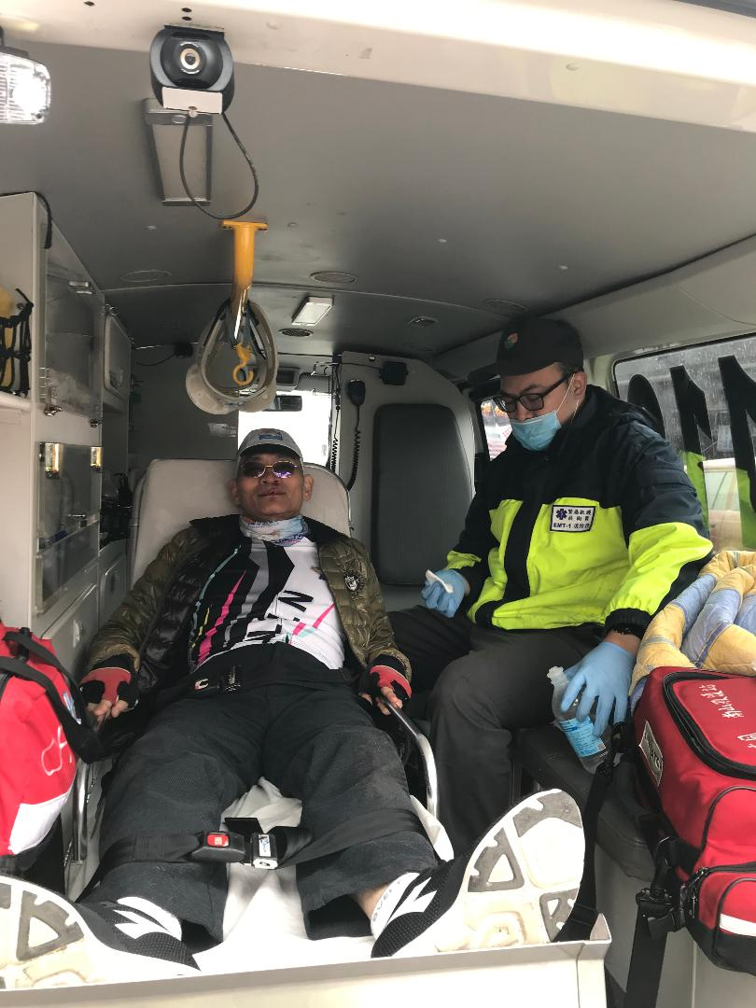

Slide 4
健康的定義
身 心 靈
生理 心理 社會
體檢 體能 體魄

Slide 5
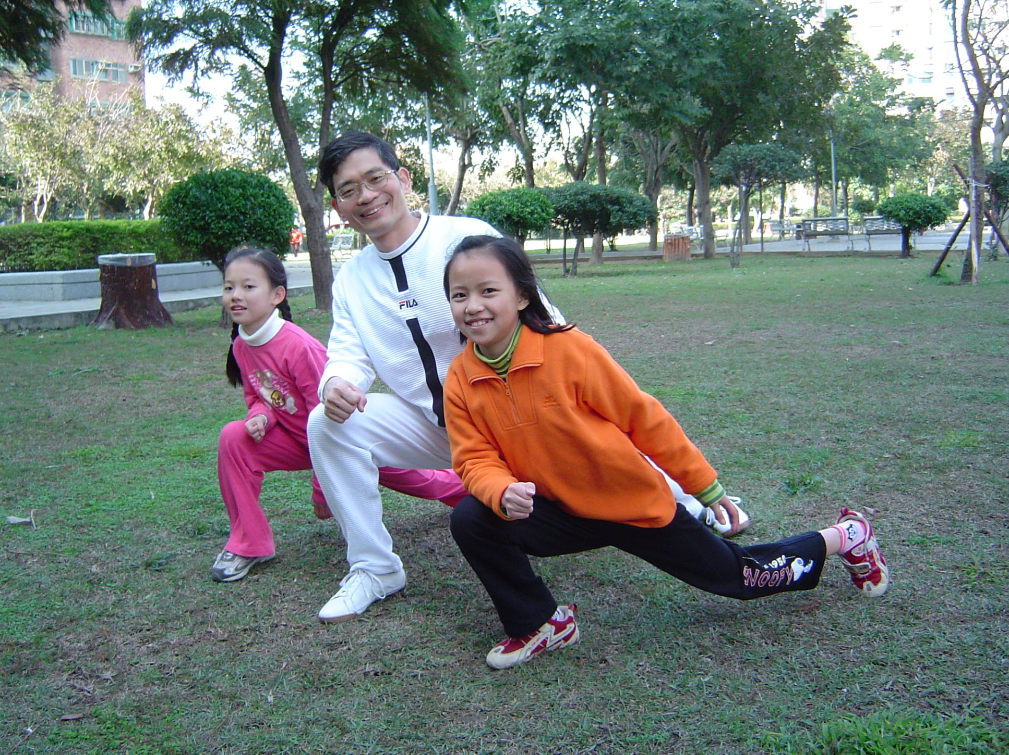

Slide 6
影響健康的因素
基因：隨機天擇精卵結合(先天體質)
環境：物理化學生物自然(後天環境)
醫療：醫藥科技救命延命（利用？濫用？）
生活：運動飲食心情睡眠作息習慣參與
健康是資源是手段非目的
生活品質、生命意義才是目的

Slide 7
生 活
正確的運動
均衡的飲食
愉快的心情
優質的睡眠
規律的作息
良好的習慣
互動的參與

Slide 8


Slide 9
運 動
靈活的關節：
有力的肌肉：
強健的心肺：
穩定的平衡：
青春的活力：

Slide 10
飲 食
求均衡(蛋白質 脂肪 碳水 纖維 )
多蔬果(種類多 顏色多 頻率多)
七分飽(食物過剩 營養不良)

Slide 11


Slide 12
心 情
少發火
多微笑
好舒壓

Slide 13
睡 眠
心放空
身放鬆
氣暢通
情境 床枕 儀式

Slide 14


Slide 15
作 息
生理時鐘
日周月年
細胞 器官 系統

Slide 16
習 慣
個人衛生(刷牙洗臉入廁洗手)
生活點滴(命好？運好？不如習慣好)
省錢賺健康(零食飲料香檳酒)

Slide 17
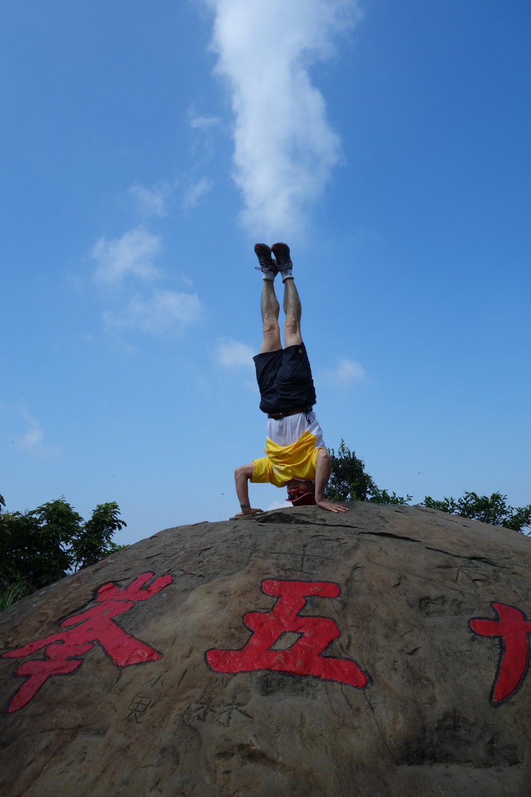

Slide 18
健康可以逆轉
健康就在生活中:慢活 不麻煩
健康就在你心中:關心 不憂心
健康就在你手中:著手 去改變

Slide 19
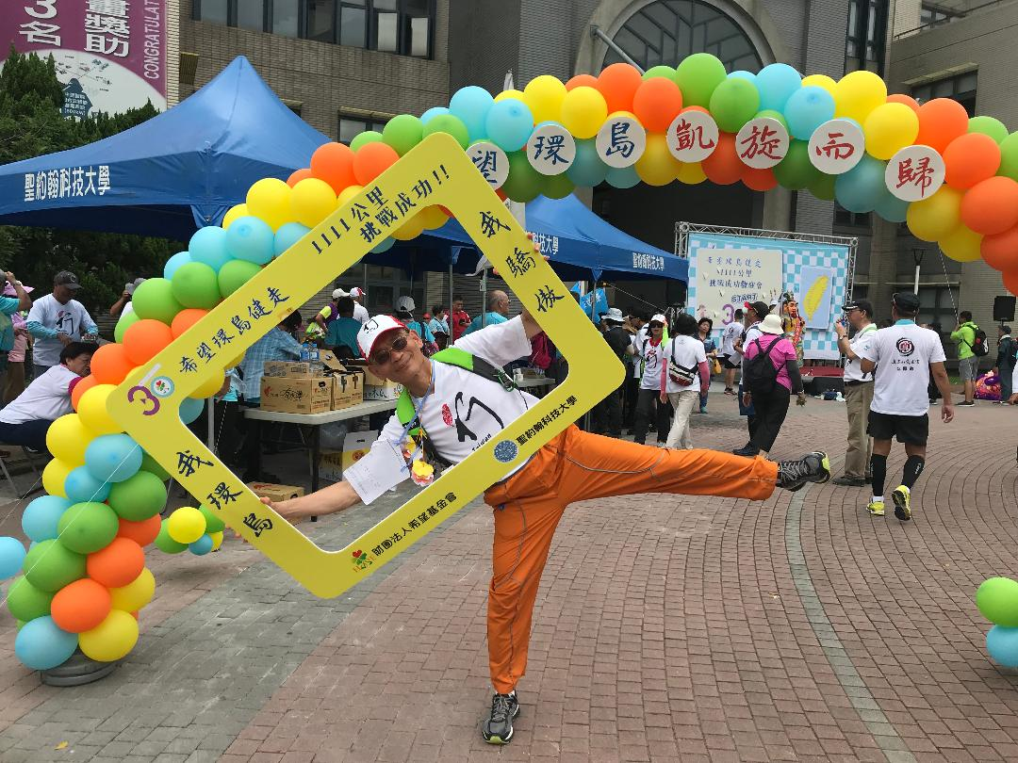

Slide 20
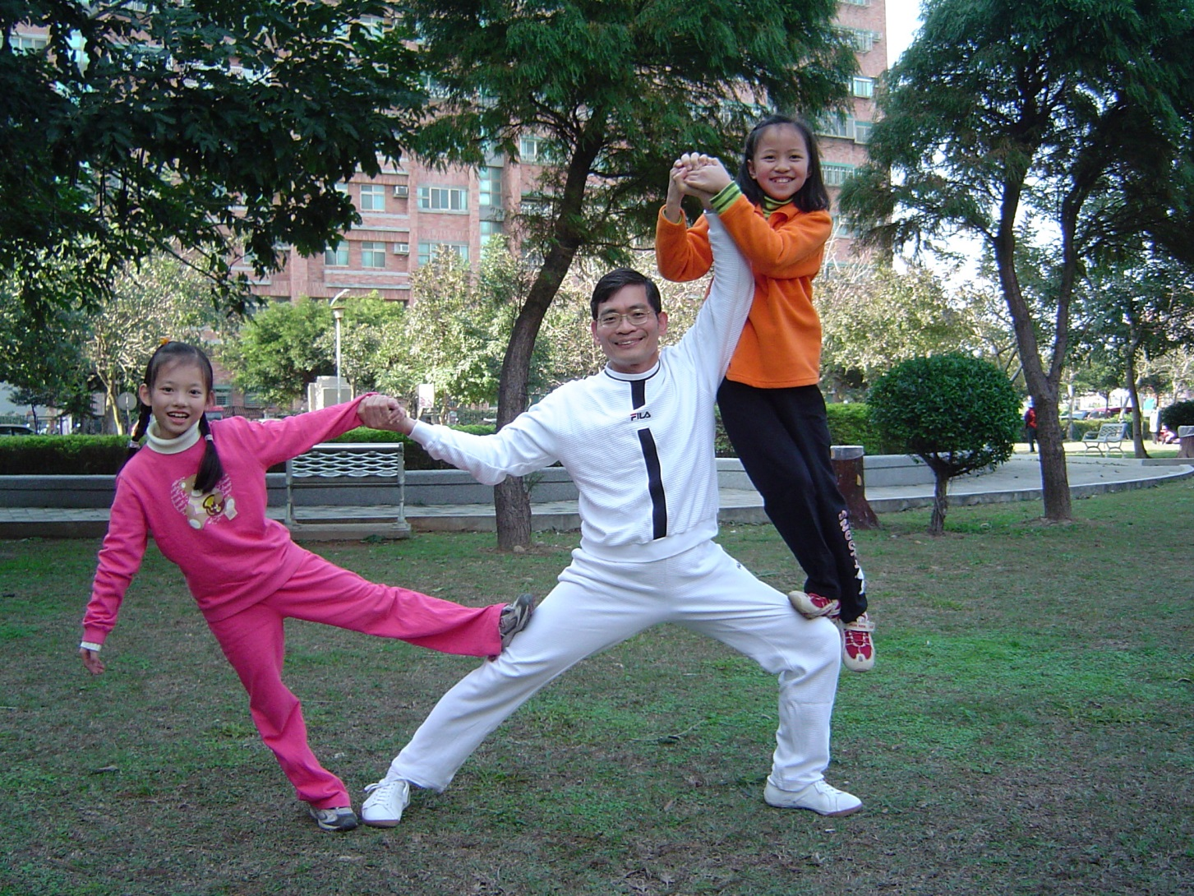
祝 福 大 家

